Slide 1
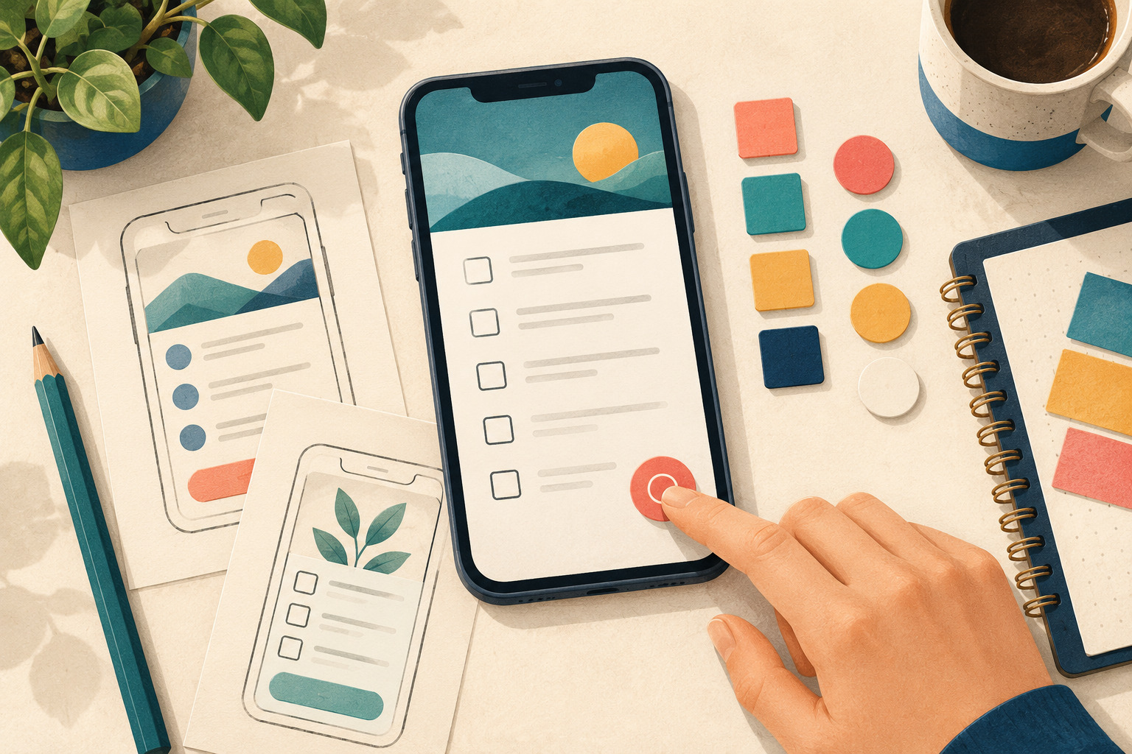
16
КОД ОПОРУ
Як застосунок пам’ятає справи
45 хвилин
КОД ОПОРУ Урок 16 Книга: с. 82
1 / 16
Notes:
Джерело: «ШІ на практиці», українська редакція 30.10.2026, урок 16, с. 82. Сценарій L16.
Window: localStorage property: https://developer.mozilla.org/en-US/docs/Web/API/Window/localStorage
Adding a file to a repository: https://docs.github.com/en/repositories/working-with-files/managing-files/adding-a-file-to-a-repository
Configuring a publishing source for your GitHub Pages site: https://docs.github.com/en/pages/getting-started-with-github-pages/configuring-a-publishing-source-for-your-github-pages-site
ПІДГОТОВКА
Перевірте сім файлів my-day з уроку 15 та наявність дозволеної навчальної HTTPS-адреси.
Підготуйте демонстраційний репозиторій my-day з робочими Pages; збережіть його Visit site для учасників без власної публікації.
Відкрийте два різні браузери; у другому не повинно бути попереднього стану цього навчального застосунку.
Перевірте звичайне, не приватне вікно й дозвіл сайту зберігати дані; не очищайте всі дані браузера.
Відкрийте app.js у Блокноті на saveChoices і підготуйте фрагмент уроку 17 про спільне оновлення app.js та sw.js.
Попередьте, що закриття всього браузера вдома потребує попереднього збереження іншої роботи.
Передумови: L14, L15
Уроки 30–32 є альтернативними поглибленими практикумами. Перед заняттям звірте доступний інтерфейс з офіційними джерелами книги.
Ілюстрація: наявний матеріал відповідного розділу книги.

Slide 2
Результат заняття
Перевірите збереження позначок після повторного відкривання.
Розрізнятимете файли на GitHub і дані в браузері.
Поясните, чому інший браузер має окремі позначки.
КОД ОПОРУ Урок 16 Книга: с. 82
2 / 16
Notes:
Джерело: «ШІ на практиці», українська редакція 30.10.2026, урок 16, с. 82. Сценарій L16.
Window: localStorage property: https://developer.mozilla.org/en-US/docs/Web/API/Window/localStorage
Adding a file to a repository: https://docs.github.com/en/repositories/working-with-files/managing-files/adding-a-file-to-a-repository
Configuring a publishing source for your GitHub Pages site: https://docs.github.com/en/pages/getting-started-with-github-pages/configuring-a-publishing-source-for-your-github-pages-site
ПОВНІ РЕЗУЛЬТАТИ ЗА СЦЕНАРІЄМ
Учень перевіряє позначки за HTTPS після оновлення й повторного відкриття.
Відрізняє файли на GitHub від даних конкретного браузера.
Пояснює, чому інший браузер або телефон може показати порожні прапорці.

Slide 3
Де лишаються позначки
localStorage зберігає дані сайту в цьому браузері.
Файли програми на GitHub від натискання не змінюються.
Готовий приклад вимикає збереження за file:.
Для перевірки потрібна HTTPS-адреса.
КОД ОПОРУ Урок 16 Книга: с. 82 0–6 хв
3 / 16
Notes:
Джерело: «ШІ на практиці», українська редакція 30.10.2026, урок 16, с. 82. Сценарій L16.
Window: localStorage property: https://developer.mozilla.org/en-US/docs/Web/API/Window/localStorage
Adding a file to a repository: https://docs.github.com/en/repositories/working-with-files/managing-files/adding-a-file-to-a-repository
Configuring a publishing source for your GitHub Pages site: https://docs.github.com/en/pages/getting-started-with-github-pages/configuring-a-publishing-source-for-your-github-pages-site
Учні спочатку прогнозують, чи повернеться стан після оновлення.
ЕТАП 1. 0–6 хв. Прогнозуємо пам’ять сторінки
СЛОВА ВИКЛАДАЧА
Лічильник міг працювати без збереження. Після оновлення сторінка починає роботу заново, тому позначки потрібно прочитати зі сховища. Наш приклад зберігає їх у браузері, а не в акаунті на сервері.
ПОКАЗ НА ЕКРАНІ
Порівняйте локальну file:-адресу з HTTPS-адресою my-day. Покажіть різницю повідомлень про перегляд і збереження.
ДІЇ УЧНІВ
Учні перед дією прогнозують, чи повернуться позначки за кожною адресою. Для фактичного тесту обирають HTTPS.
ПЕРЕВІРКА
Локальний перегляд не є перевіркою збереження готового прикладу.

Slide 4
Окремий репозиторій my-day
01
github.com/new: my-day, Public, Add README, Create repository.
02
Code → Add file → Upload files: сім файлів у корені.
03
Повідомлення Add My Day app, прямий коміт у main.
04
Commit changes зберігає завантаження.
КОД ОПОРУ Урок 16 Книга: с. 82 6–16 хв
4 / 16
Notes:
Джерело: «ШІ на практиці», українська редакція 30.10.2026, урок 16, с. 82. Сценарій L16.
Window: localStorage property: https://developer.mozilla.org/en-US/docs/Web/API/Window/localStorage
Adding a file to a repository: https://docs.github.com/en/repositories/working-with-files/managing-files/adding-a-file-to-a-repository
Configuring a publishing source for your GitHub Pages site: https://docs.github.com/en/pages/getting-started-with-github-pages/configuring-a-publishing-source-for-your-github-pages-site
Наявний my-day повторно не створюють. За спостережного маршруту відкривають дозволене навчальне HTTPS.
ЕТАП 2. 6–16 хв. Звіряємо окрему публікацію
СЛОВА ВИКЛАДАЧА
Застосунок має власний репозиторій; сайт personal-site не замінюємо. Завантажуємо програмні файли, а не ваші щоденні позначки. Наявний репозиторій повторно створювати не потрібно.
ПОКАЗ НА ЕКРАНІ
Покажіть маршрут нового my-day: Public, Add README, Create repository; Code → Add file → Upload files, сім файлів у корені; Add My Day app → main → Commit changes. У Settings → Pages звірте Deploy from a branch, main, /(root), Save.
ДІЇ УЧНІВ
За бажанням учні публікують власний комплект; решта відкриває перевірену адресу викладача. Усі зберігають потрібний Visit site у закладки.
ПЕРЕВІРКА
Адреса закінчується на /my-day/; затримку нового розгортання не видаємо за завершену публікацію.

Slide 5
Адреса для повторних перевірок
01
Settings → Pages: Deploy from a branch.
02
main, /(root), Save.
03
Після розгортання відкрийте Visit site.
04
Збережіть адресу з /my-day/ у закладки.
КОД ОПОРУ Урок 16 Книга: с. 82 6–16 хв
5 / 16
Notes:
Джерело: «ШІ на практиці», українська редакція 30.10.2026, урок 16, с. 82. Сценарій L16.
Window: localStorage property: https://developer.mozilla.org/en-US/docs/Web/API/Window/localStorage
Adding a file to a repository: https://docs.github.com/en/repositories/working-with-files/managing-files/adding-a-file-to-a-repository
Configuring a publishing source for your GitHub Pages site: https://docs.github.com/en/pages/getting-started-with-github-pages/configuring-a-publishing-source-for-your-github-pages-site
Не повертайтеся до локального file: для тесту збереження.

Slide 6
Дві точні позначки
01
Відкрийте закладку у звичайному вікні.
02
Почніть новий день. Позначте першу й третю справи.
03
Очікуємо 2 та повідомлення про збереження в браузері.
04
Оновіть сторінку й звірте обидві позначки.
КОД ОПОРУ Урок 16 Книга: с. 82 16–26 хв
6 / 16
Notes:
Джерело: «ШІ на практиці», українська редакція 30.10.2026, урок 16, с. 82. Сценарій L16.
Window: localStorage property: https://developer.mozilla.org/en-US/docs/Web/API/Window/localStorage
Adding a file to a repository: https://docs.github.com/en/repositories/working-with-files/managing-files/adding-a-file-to-a-repository
Configuring a publishing source for your GitHub Pages site: https://docs.github.com/en/pages/getting-started-with-github-pages/configuring-a-publishing-source-for-your-github-pages-site
Перевіряйте конкретні справи, а не тільки число.
ЕТАП 3. 16–26 хв. Перевіряємо точні позначки
СЛОВА ВИКЛАДАЧА
Почнемо з однакового стану: новий день, потім перша й третя справи. Після відкриття мають повернутися саме вони. Саме число 2 недостатнє: його можуть утворити й інші дві справи.
ПОКАЗ НА ЕКРАНІ
У звичайному вікні натисніть «Почати новий день», позначте першу й третю. Покажіть «Позначки збережено в цьому браузері», оновіть, закрийте вкладку й відкрийте закладку.
ДІЇ УЧНІВ
Учні повторюють і називають відновлені справи вголос або партнеру. Фіксують фактичний результат, навіть якщо він відрізняється.
ПЕРЕВІРКА
Повернулися перша й третя позначки та число 2; адреса й браузер ті самі.

Slide 7
Повторне відкривання
01
Закрийте вкладку застосунку.
02
Відкрийте його із закладки в тому самому браузері.
03
Знайдіть першу й третю позначки та число 2.
04
Запишіть фактичний результат.
КОД ОПОРУ Урок 16 Книга: с. 82 16–26 хв
7 / 16
Notes:
Джерело: «ШІ на практиці», українська редакція 30.10.2026, урок 16, с. 82. Сценарій L16.
Window: localStorage property: https://developer.mozilla.org/en-US/docs/Web/API/Window/localStorage
Adding a file to a repository: https://docs.github.com/en/repositories/working-with-files/managing-files/adding-a-file-to-a-repository
Configuring a publishing source for your GitHub Pages site: https://docs.github.com/en/pages/getting-started-with-github-pages/configuring-a-publishing-source-for-your-github-pages-site
За відхилення точно опишіть побачене. Не зараховуйте збереження лише за повідомленням моделі.

Slide 8
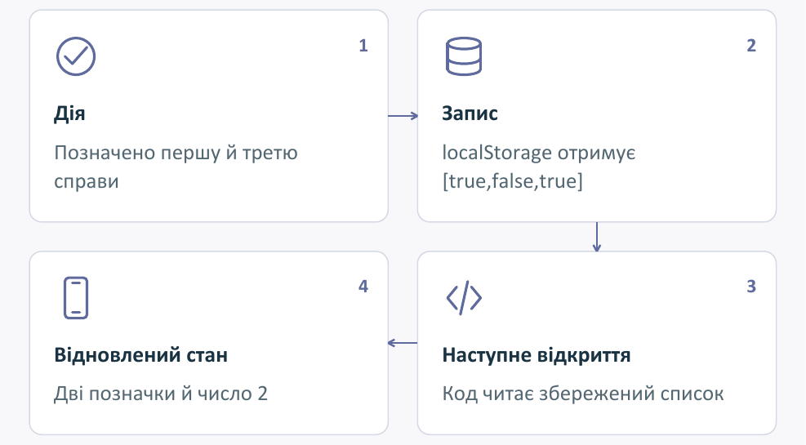
Запис і читання стану (1/2)
КОД ОПОРУ Урок 16 Книга: с. 82 26–33 хв
8 / 16
Notes:
Джерело: «ШІ на практиці», українська редакція 30.10.2026, урок 16, с. 82. Сценарій L16.
Window: localStorage property: https://developer.mozilla.org/en-US/docs/Web/API/Window/localStorage
Adding a file to a repository: https://docs.github.com/en/repositories/working-with-files/managing-files/adding-a-file-to-a-repository
Configuring a publishing source for your GitHub Pages site: https://docs.github.com/en/pages/getting-started-with-github-pages/configuring-a-publishing-source-for-your-github-pages-site
ІЛЮСТРАЦІЯ
Файли на GitHub не змінюються від позначок користувача.
Фрагменти тієї самої книжкової схеми збільшено по рядах. Порядок кроків і підписи збережено.
Джерело: Книга «ШІ на практиці», українська редакція 30.10.2026, с. 83
Зіставте значення на схемі з прапорцями. Відкрийте saveChoices у app.js без зміни коду.
ЕТАП 4. 26–33 хв. Пояснюємо запис без переписування коду
СЛОВА ВИКЛАДАЧА
true означає «позначено», false — «не позначено». Три значення мають той самий порядок, що справи. JSON перетворює список на текст, який можна записати й потім прочитати.
ПОКАЗ НА ЕКРАНІ
У app.js знайдіть saveChoices, boxes.map та localStorage.setItem. Поруч у Блокноті покажіть [true,false,true] й указуйте відповідні прапорці.
ДІЇ УЧНІВ
Пари пояснюють кожне значення, потім прогнозують список для однієї середньої справи. Код у цьому етапі не змінюють.
ПЕРЕВІРКА
Для середньої справи правильний запис [false,true,false], а не один числовий лічильник.

Slide 9
Запис і читання стану (2/2)
КОД ОПОРУ Урок 16 Книга: с. 82 26–33 хв
9 / 16
Notes:
Джерело: «ШІ на практиці», українська редакція 30.10.2026, урок 16, с. 82. Сценарій L16.
Window: localStorage property: https://developer.mozilla.org/en-US/docs/Web/API/Window/localStorage
Adding a file to a repository: https://docs.github.com/en/repositories/working-with-files/managing-files/adding-a-file-to-a-repository
Configuring a publishing source for your GitHub Pages site: https://docs.github.com/en/pages/getting-started-with-github-pages/configuring-a-publishing-source-for-your-github-pages-site
ІЛЮСТРАЦІЯ
Файли на GitHub не змінюються від позначок користувача.
Фрагменти тієї самої книжкової схеми збільшено по рядах. Порядок кроків і підписи збережено.
Джерело: Книга «ШІ на практиці», українська редакція 30.10.2026, с. 83
Зіставте значення на схемі з прапорцями. Відкрийте saveChoices у app.js без зміни коду.

Slide 10
Три значення в JSON
true означає «позначено», false означає «не позначено».
Для першої й третьої справ: [true,false,true].
Порядок значень відповідає порядку справ.
JSON записує цей список як текст.
КОД ОПОРУ Урок 16 Книга: с. 82 26–33 хв
10 / 16
Notes:
Джерело: «ШІ на практиці», українська редакція 30.10.2026, урок 16, с. 82. Сценарій L16.
Window: localStorage property: https://developer.mozilla.org/en-US/docs/Web/API/Window/localStorage
Adding a file to a repository: https://docs.github.com/en/repositories/working-with-files/managing-files/adding-a-file-to-a-repository
Configuring a publishing source for your GitHub Pages site: https://docs.github.com/en/pages/getting-started-with-github-pages/configuring-a-publishing-source-for-your-github-pages-site
Назвіть призначення boxes.map і localStorage.setItem у фрагменті книги. Запис містить стан, а не лише число 2.

Slide 11
Інший браузер і новий день
01
Відкрийте ту саму адресу в іншому браузері без попереднього стану.
02
Порівняйте його порожні прапорці з першим браузером.
03
У першому натисніть «Почати новий день» та оновіть.
04
Мають залишитися три порожні прапорці й 0.
КОД ОПОРУ Урок 16 Книга: с. 82 33–40 хв
11 / 16
Notes:
Джерело: «ШІ на практиці», українська редакція 30.10.2026, урок 16, с. 82. Сценарій L16.
Window: localStorage property: https://developer.mozilla.org/en-US/docs/Web/API/Window/localStorage
Adding a file to a repository: https://docs.github.com/en/repositories/working-with-files/managing-files/adding-a-file-to-a-repository
Configuring a publishing source for your GitHub Pages site: https://docs.github.com/en/pages/getting-started-with-github-pages/configuring-a-publishing-source-for-your-github-pages-site
Без другого браузера розділіть виконане скидання й лише передбачене порівняння.
ЕТАП 5. 33–40 хв. Порівнюємо браузери й скидання
СЛОВА ВИКЛАДАЧА
Інший браузер має власний стан нашого застосунку. Відсутність позначок там не означає втрату першої копії. Кнопка нового дня повинна очистити і видимі прапорці, і збережені значення.
ПОКАЗ НА ЕКРАНІ
Відкрийте ту саму адресу в другому, раніше не використаному браузері. Поверніться до першого, натисніть новий день і оновіть; покажіть нуль.
ДІЇ УЧНІВ
Учні порівнюють обидва браузери, якщо вони доступні. Якщо один, виконують скидання й пояснюють очікування для іншого пристрою.
ПЕРЕВІРКА
У новому браузері три порожні прапорці; у першому після скидання й оновлення теж 0.

Slide 12
Якщо дані не зберігаються
01
Звірте HTTPS-адресу та звичайне вікно.
02
Перевірте дозвіл сайту зберігати дані.
03
Після відновлення дозволу змініть одну позначку для повторного запису.
04
Для цієї перевірки не очищайте всі дані браузера.
КОД ОПОРУ Урок 16 Книга: с. 82 40–45 хв
12 / 16
Notes:
Джерело: «ШІ на практиці», українська редакція 30.10.2026, урок 16, с. 82. Сценарій L16.
Window: localStorage property: https://developer.mozilla.org/en-US/docs/Web/API/Window/localStorage
Adding a file to a repository: https://docs.github.com/en/repositories/working-with-files/managing-files/adding-a-file-to-a-repository
Configuring a publishing source for your GitHub Pages site: https://docs.github.com/en/pages/getting-started-with-github-pages/configuring-a-publishing-source-for-your-github-pages-site
За власного дефектного коду повний запит зі сценарію потребує app.js і фактичного спостереження.
ЕТАП 6. 40–45 хв. Розбираємо помилку й домашній прогноз
СЛОВА ВИКЛАДАЧА
Якщо збереження не працює, спершу перевіримо адресу й дозвіл, а не стиратимемо всі дані. Після виправлення app.js потрібно оновити й кеш за уроком 17. Вдома окремо перевірите закриття всього браузера.
ПОКАЗ НА ЕКРАНІ
Покажіть вузький запит нижче й порядок: зберегти app.js, змінити версію sw.js, завантажити разом, дочекатися розгортання, відкрити онлайн, закрити всі вкладки й вікна застосунку, потім відкрити його знову за уроком 17.
ДІЇ УЧНІВ
Учні називають першу перевірку несправності й критерій storage-home.txt: прогноз, фактична третя позначка та число 1.
ПЕРЕВІРКА
Нове виправлення не перевіряють у старій кешованій вкладці; спостереження відокремлюють від припущення.

Slide 13
Перевірка після виправлення коду
01
Збережіть виправлений app.js.
02
За уроком 17 змініть версію кешу в sw.js.
03
Завантажте обидва файли одним комітом.
04
Дочекайтеся розгортання й активуйте нову версію за уроком 17.
КОД ОПОРУ Урок 16 Книга: с. 82 40–45 хв
13 / 16
Notes:
Джерело: «ШІ на практиці», українська редакція 30.10.2026, урок 16, с. 82. Сценарій L16.
Window: localStorage property: https://developer.mozilla.org/en-US/docs/Web/API/Window/localStorage
Adding a file to a repository: https://docs.github.com/en/repositories/working-with-files/managing-files/adding-a-file-to-a-repository
Configuring a publishing source for your GitHub Pages site: https://docs.github.com/en/pages/getting-started-with-github-pages/configuring-a-publishing-source-for-your-github-pages-site
Повний порядок: відкрити онлайн, закрити всі вкладки та вікна застосунку, відкрити знову. Після цього повторити перевірку позначок.

Slide 14
Самоперевірка
01
Збережено середню справу. Що відновиться і який список значень їй відповідає?
02
Чому інший телефон може не показати ці позначки?
03
Чи є localStorage резервною копією важливих записів?
КОД ОПОРУ Урок 16 Книга: с. 82 40–45 хв
14 / 16
Notes:
Джерело: «ШІ на практиці», українська редакція 30.10.2026, урок 16, с. 82. Сценарій L16.
Window: localStorage property: https://developer.mozilla.org/en-US/docs/Web/API/Window/localStorage
Adding a file to a repository: https://docs.github.com/en/repositories/working-with-files/managing-files/adding-a-file-to-a-repository
Configuring a publishing source for your GitHub Pages site: https://docs.github.com/en/pages/getting-started-with-github-pages/configuring-a-publishing-source-for-your-github-pages-site
Відповіді: 1. Середня позначка, 1 з 3, [false,true,false]. 2. Дані належать конкретному браузеру; синхронізації немає. 3. Ні, очищення даних або втрата пристрою можуть знищити записи.
КНИЖКОВИЙ САМОТЕСТ І КЛЮЧ
1. Збережено лише середню справу. Що має відновитися після оновлення і як виглядає список трьох значень?
Відповідь: Середній прапорець і «Виконано 1 з 3»; список — `[false,true,false]`.
2. Чому на іншому телефоні немає ваших позначок?
Відповідь: Дані зберігає конкретний браузер. У застосунку немає облікового запису й синхронізації.
3. Чи можна вважати localStorage резервною копією важливих записів?
Відповідь: Ні. Очищення даних сайту або втрата пристрою може знищити записи.
ЗАПИТАННЯ ВИХОДУ
Чи змінюється app.js на GitHub після натискання прапорця?
Відповідь: Ні; змінюються дані в браузері.
Що треба звірити крім числа 2?
Відповідь: Які саме дві справи позначені.

Slide 15
Практика вдома
01
У AI-practice\storage-home.txt спочатку запишіть прогноз.
02
За HTTPS почніть новий день і позначте тільки третю справу.
03
Збережіть іншу роботу, закрийте весь браузер, відкрийте закладку знову.
04
Запишіть фактичні позначки й число. Поясніть, чому інший телефон може мати інші позначки.
КОД ОПОРУ Урок 16 Книга: с. 82 40–45 хв
15 / 16
Notes:
Джерело: «ШІ на практиці», українська редакція 30.10.2026, урок 16, с. 82. Сценарій L16.
Window: localStorage property: https://developer.mozilla.org/en-US/docs/Web/API/Window/localStorage
Adding a file to a repository: https://docs.github.com/en/repositories/working-with-files/managing-files/adding-a-file-to-a-repository
Configuring a publishing source for your GitHub Pages site: https://docs.github.com/en/pages/getting-started-with-github-pages/configuring-a-publishing-source-for-your-github-pages-site
Очікується третя позначка й 1. Без мережі фактичну перевірку відкладають, прогноз не видають за результат.
ДОМАШНЄ ЗАВДАННЯ З КНИГИ
1. Створіть `Documents\AI-practice\storage-home.txt`. Перед перевіркою передбачте, що буде з позначками після закриття всього браузера, а не лише вкладки.
2. У вже опублікованому застосунку почніть новий день і позначте тільки третю справу. Збережіть іншу відкриту роботу, закрийте браузер і знову відкрийте застосунок із закладки.
3. Запишіть прогноз і фактичні прапорці та число. Критерій успіху — повернулися саме третя позначка й 1. Поясніть одним реченням, чому інший телефон не зобов’язаний показати те саме.
КРИТЕРІЇ ДОМАШНЬОЇ РОБОТИ
У storage-home.txt є прогноз перед дією й окремий фактичний результат.
Після закриття браузера повертаються саме третя позначка та 1; за збою чесно наведено інший результат.
Є пояснення відсутності синхронізації; інша відкрита робота збережена перед закриттям браузера.

Slide 16
Ознаки готової роботи
01
Після повторного відкривання повертаються потрібні справи.
02
Скидання зберігається після оновлення.
03
У домашньому записі прогноз відділений від спостереження.
04
Можете пояснити, чому дані іншого браузера відрізняються.
КОД ОПОРУ Урок 16 Книга: с. 82 40–45 хв
16 / 16
Notes:
Джерело: «ШІ на практиці», українська редакція 30.10.2026, урок 16, с. 82. Сценарій L16.
Window: localStorage property: https://developer.mozilla.org/en-US/docs/Web/API/Window/localStorage
Adding a file to a repository: https://docs.github.com/en/repositories/working-with-files/managing-files/adding-a-file-to-a-repository
Configuring a publishing source for your GitHub Pages site: https://docs.github.com/en/pages/getting-started-with-github-pages/configuring-a-publishing-source-for-your-github-pages-site
Публікація може бути демонстраційною, але дані кожен перевіряє у своєму браузері.
КРИТЕРІЇ ЗАНЯТТЯ
Відновлення: Повертаються саме перша/третя позначки та 2. За збою оцініть точність звіту окремо; збереження позначте як перевірку, що не пройдена.
Доказ: Оновлення й повторне відкриття HTTPS.
Межа даних: Учень не очікує автоматичної синхронізації й не називає localStorage резервною копією.
Доказ: Порівняння браузерів або пояснення.
Скидання: Лишаються три порожні прапорці й 0.
Доказ: Новий день і оновлення.
ГІБРИДНИЙ ФОРМАТ
Усі можуть відкрити одну навчальну HTTPS-адресу у власних браузерах. Попросіть назвати справи до й після відкриття; облікові дані або камера не потрібні.
ЗАПАСНИЙ МАРШРУТ
Без власної публікації користуйтеся дозволеним демонстраційним HTTPS. Без мережі можна розібрати JSON і скласти прогноз, але збереження й домашню фактичну перевірку позначають як відкладені.
ДОДАТКОВА ВПРАВА
У тому самому браузері перевірте середню справу й зіставте фактичний стан із [false,true,false], потім поверніться до узгодженого стану вправи.

